Slide 1
Система работы с семьей как основа предупреждения асоциальных проявлений в поведении детей и подростков

Slide 2
Ребенок – основной субъект образовательного процесса.
Все дети имеют разные образовательные возможности и потребности.

Slide 3
Потребности ребенка
Потребность в физическом развитии – стремление приобрести жизненно необходимые физические качества.
Потребность в развлечениях – стремление весело проводить свободное время, найти занятие по душе.
Потребность в дружбе – желание найти настоящих, отзывчивых друзей, способных прийти на помощь в трудную минуту.
Потребность в эмоциональной близости – стремление обрести друзей, с которыми можно поделиться сокровенными мыслями.
Потребность в противоположном поле – стремление пользоваться популярностью, вниманием и благосклонностью у лиц противоположного пола.
Потребность в автономии – желание получить самостоятельность и независимость.
Потребность в комфорте – стремление к благоприятному жизнеобеспечению.
Потребность в уважении и поддержке со стороны сверстников.
Потребность в престиже – стремление приобрести популярность, обратить на себя внимание.

Slide 4
Основная цель работы с семьей
обеспечение психолого - просветительской работы с родителями, способствование улучшению микроклимата в семье, сохранение и развитие семейных ценностей, формирование здорового образа жизни.

Slide 5
Задачи работы с семьей:
Повышение психолого – педагогической компетентности родителей в вопросах, связанных с воспитанием и социализацией ребенка.
Выявление особенностей взаимоотношения между родителями и детьми; коррекция детско – родительских отношений.

Slide 6
Формы работы
Групповые (фронтальные):
Общешкольные родительские собрания (профилактика ассоциативных проявлений в поведении учащихся, профилактика детского ДТТ, психологический практикум для успешных родителей и успешных детей, альтернативные способы урегулирования конфликтных ситуаций);
Классные родительские собрания;
Распространение информации через мессенджеры и сайт образовательного учреждения.

Slide 7
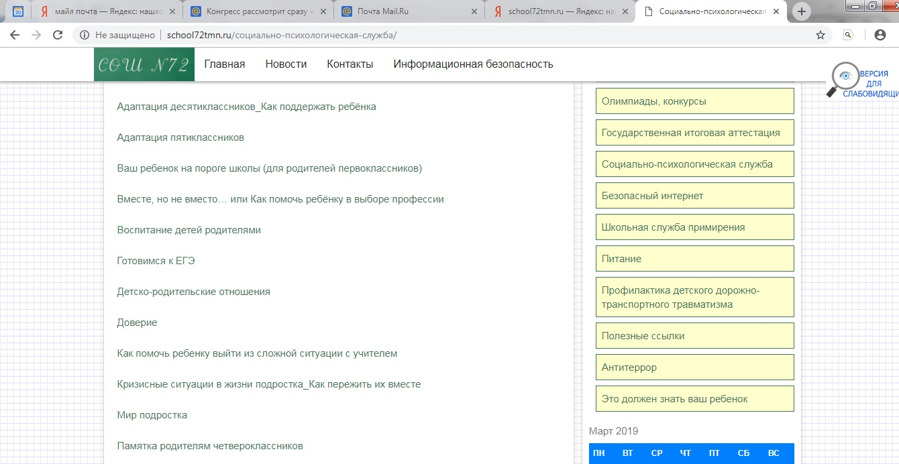
Формы работы
Групповые:
Общешкольные родительские собрания
Классные родительские собрания
Распространение информации через мессенджеры и сайт образовательного учреждения.

Slide 8
Проблемные ситуации, возникающие в образовательном пространстве
конфликты «Ученик – ученик»;
конфликты «Ученик – учитель»;
конфликты «Ученик – родитель»;
конфликты «Учитель – родитель»;
конфликты «Родитель – родитель».

Slide 9
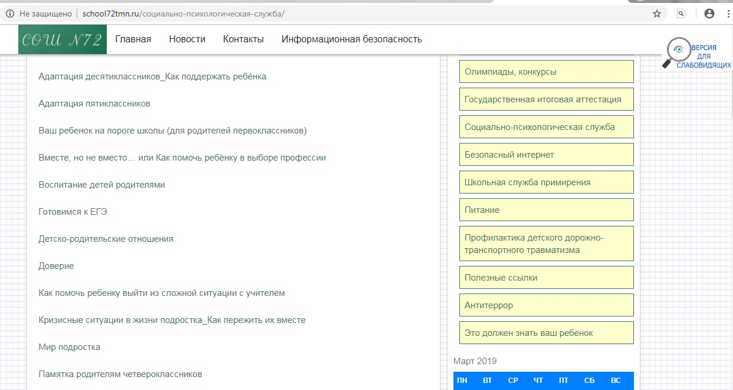
Проект «Команда лета» https://vk.com/komleta
Цели проекта:
Временное трудоустройство (в том числе
состоящих на различного вида учете)
Развитие интереса к работе вожатого
Создание положительного имиджа
лагеря дневного пребывания на базе школы

Slide 10
Проект «Команда лета» https://vk.com/komleta
Цели проекта:
Временное трудоустройство (в том числе
состоящих на различного вида учете)
Развитие интереса к работе вожатого
Создание положительного имиджа
лагеря дневного пребывания на базе школы

Slide 11
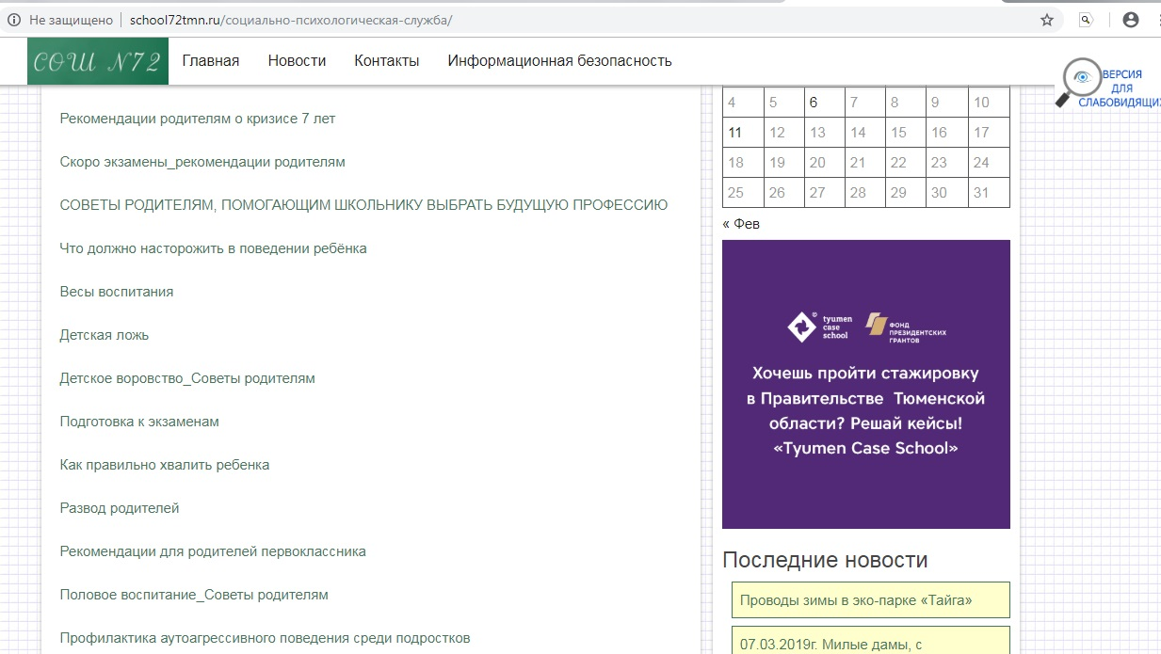
Проект «Команда лета» https://vk.com/komleta
Цели проекта:
Временное трудоустройство (в том числе
состоящих на различного вида учете)
Развитие интереса к работе вожатого
Создание положительного имиджа
лагеря дневного пребывания на базе школы

Slide 12
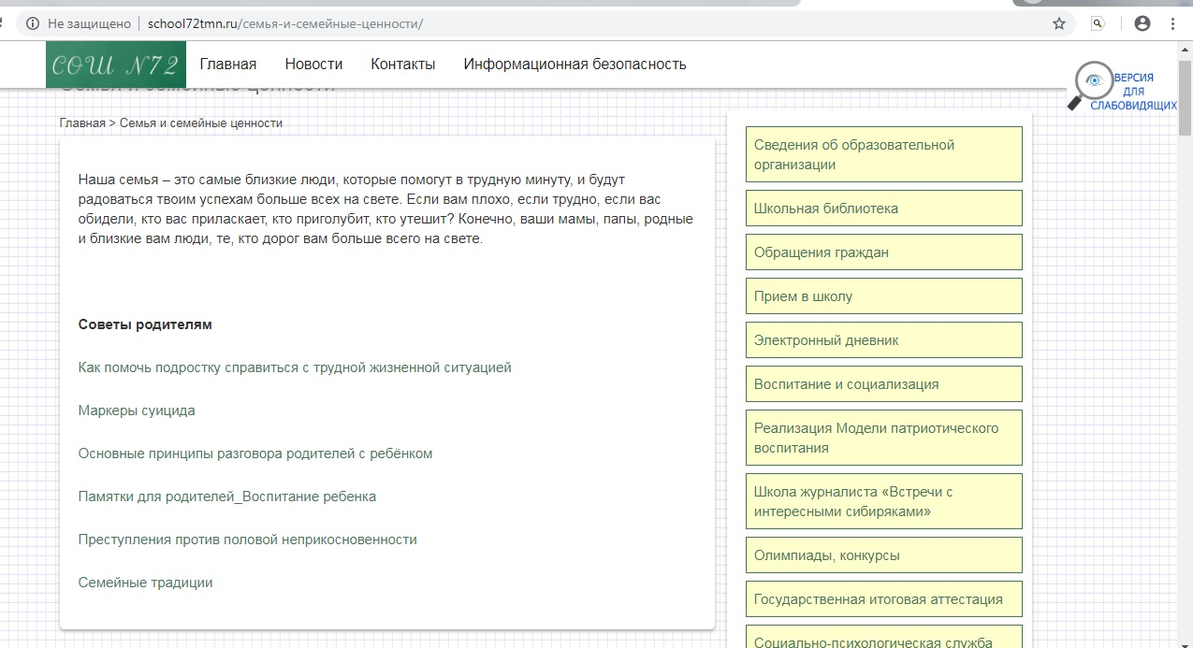
Групповые:
Общешкольные родительские собрания
Классные родительские собрания
Распространение информации через мессенджеры и сайт образовательного учреждения.

Slide 13
Формы работы
Индивидуальные:
Совет профилактики;
Индивидуальные консультации с педагогом – психологом и социальным педагогом, в том числе в консультационные субботы (2 и 3 субботы каждого месяца);
Изучение социально – бытовых условий семьи.

Slide 14
Ситуация 1
Во время профилактического медицинского осмотра 20.02.2019 в МАОУ СОШ № 72 у обучающейся 9 «Я» класса Оксана И., были выявлены свежие самоповреждения на левом предплечье. Причину поступка объяснять отказалась.

Slide 15
Ситуация 2
Ученик 9 класса во время летних каникул с группой обучающихся 5-6 класса незаконно проник в хозяйственную постройку, разобрав находящиеся там конструкции, сняв цветной металл

Slide 16
Ситуация 3
В 2017-2018 учебном году ученик 9 класса систематически пропускал уроки без уважительной причины, в результате чего был поставлен ВШУ, затем оставлен на повторное обучение в 9 классе.
В 2018-2019 учебном году этот же ученик посещает занятия в образовательном учреждении.

Slide 17
Алгоритм работы с родителями (законными представителями) при асоциальных проявлениях в поведении ребенка
1.Установление контакта. Педагог должен проявить высокий педагогический такт, искреннее уважение к родителям, дели­катность, сдержанность; важно не оттолкнуть родителя необдуманным вопросом.
Обозначение имеющихся у ребенка проблем. Обсуждать, что необходимо развивать и воспитывать в ребенке, подчеркивать его индивидуальность, неповторимость. Осторожно обозначить нежелательные проявления в поведении ребенка.
Установление общих требований к воспитанию ребенка. Педагог по­буждает родителей высказать свои взгляды на воспитание ребенка, выслушивает мнение родителей об используемых ими методах, даже если оно ошибочно. Не опровергает, а предлагает свои способы воз­действия, призывает объединить усилия для выработки единых тре­бований.
Упрочение сотрудничества в достижении общей цели. Согласившись на совместное сотрудничество, стороны уточняют воспитательные возможности друг друга, ставят единые цели и задачи. Возможны спо­ры, разногласия. Важно, чтобы они не помешали дальнейшему сотруд­ничеству.
Реализация индивидуального подхода. Педагог не демонстрирует свою всесильность, а доверительно сообщает о своих сомнениях, затруд­нениях, спрашивает совета у родителей и прислушивается к ним. На этой стадии вырабатывается целый ряд согласованных мер, направ­ленных, в том числе, на коррекцию поведения ребенка.
Совершенствование педагогического сотрудничества. Готовые рецеп­ты не предлагаются, тщательно анализируется процесс совместной деятельности. Это стадия развития педагогического сотрудничества, где идет реализация единых педагогических воздействий.

Slide 18
Без совместной работы семьи и школы невозможно воспитать личность, имеющую свою позицию, умеющую выбирать приоритеты, определять значимость своих поступков, находить смысл собственной жизни.

Slide 19
Мир - это красота жизни, это солнце, улыбка ребенка, любовь матери, радость отца, единство семьи, это победа справедливого дела и торжество истины
Менахем Бегин

